Slide 1






Presentación
‘’La hacienda’’
ENERO 2026

Slide 2
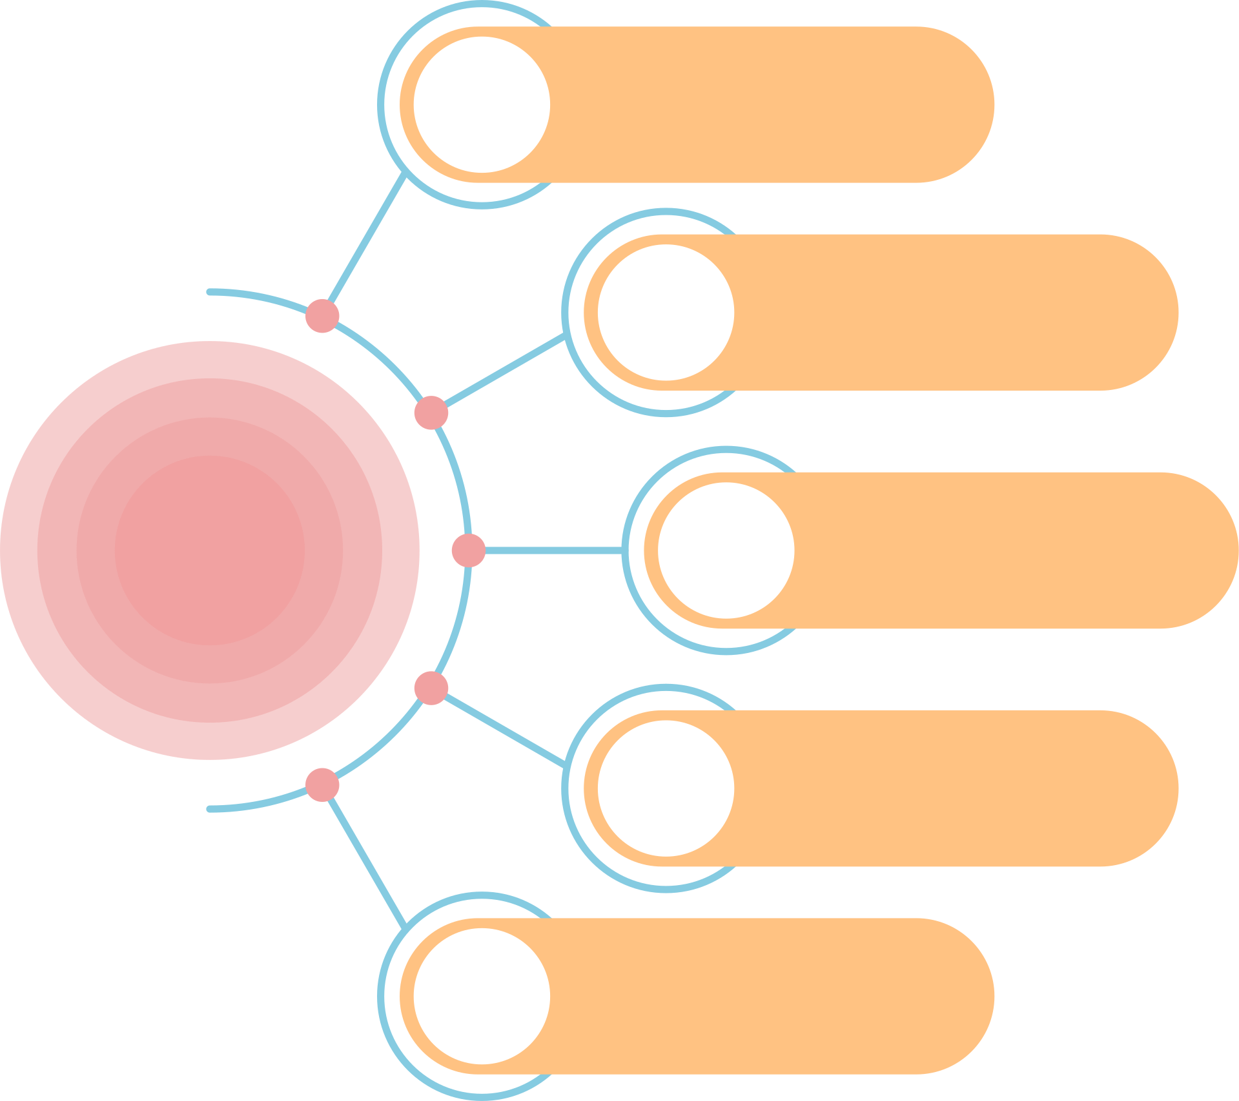
diagrama
1
determinacion de requerimiento
2
diseño de la aplicación
Objetivo
3
codificacion
4
Prueba
5
Documentacion

Slide 3

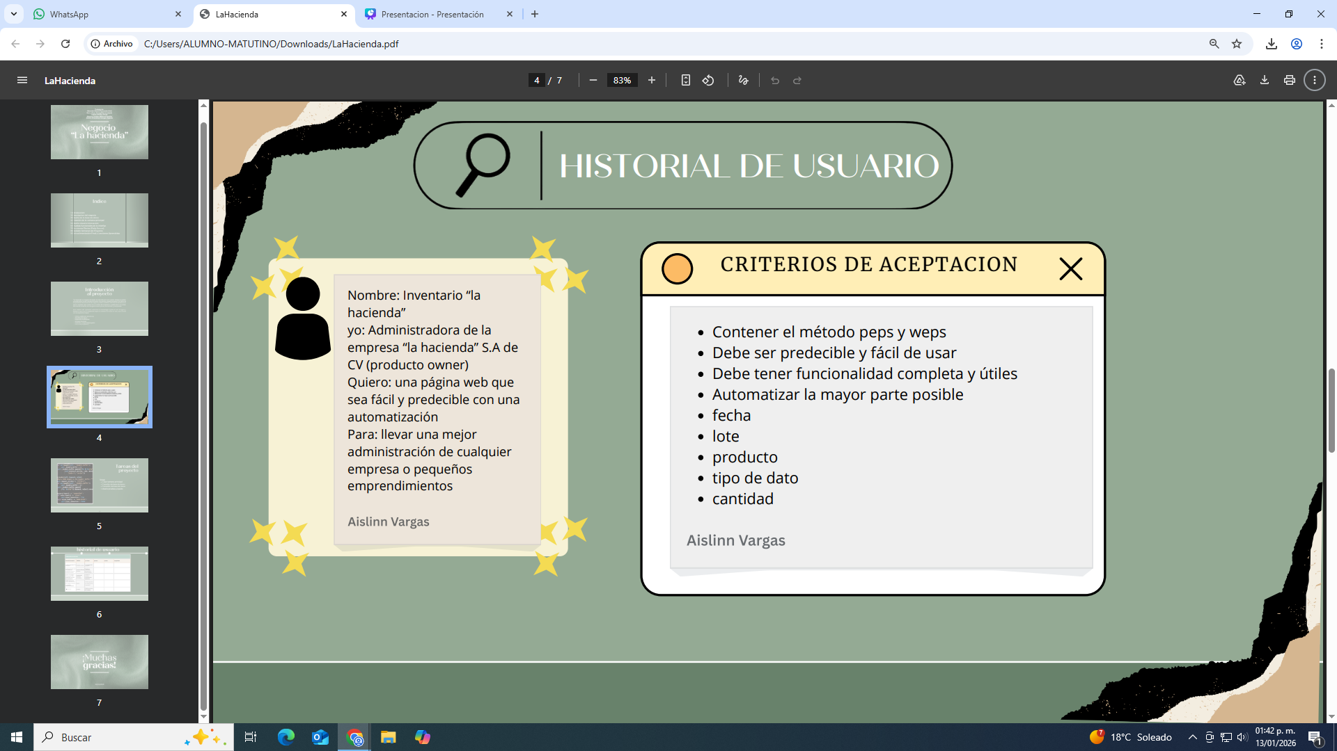
determinacion de requerimientos
Historia de usuario

Slide 4

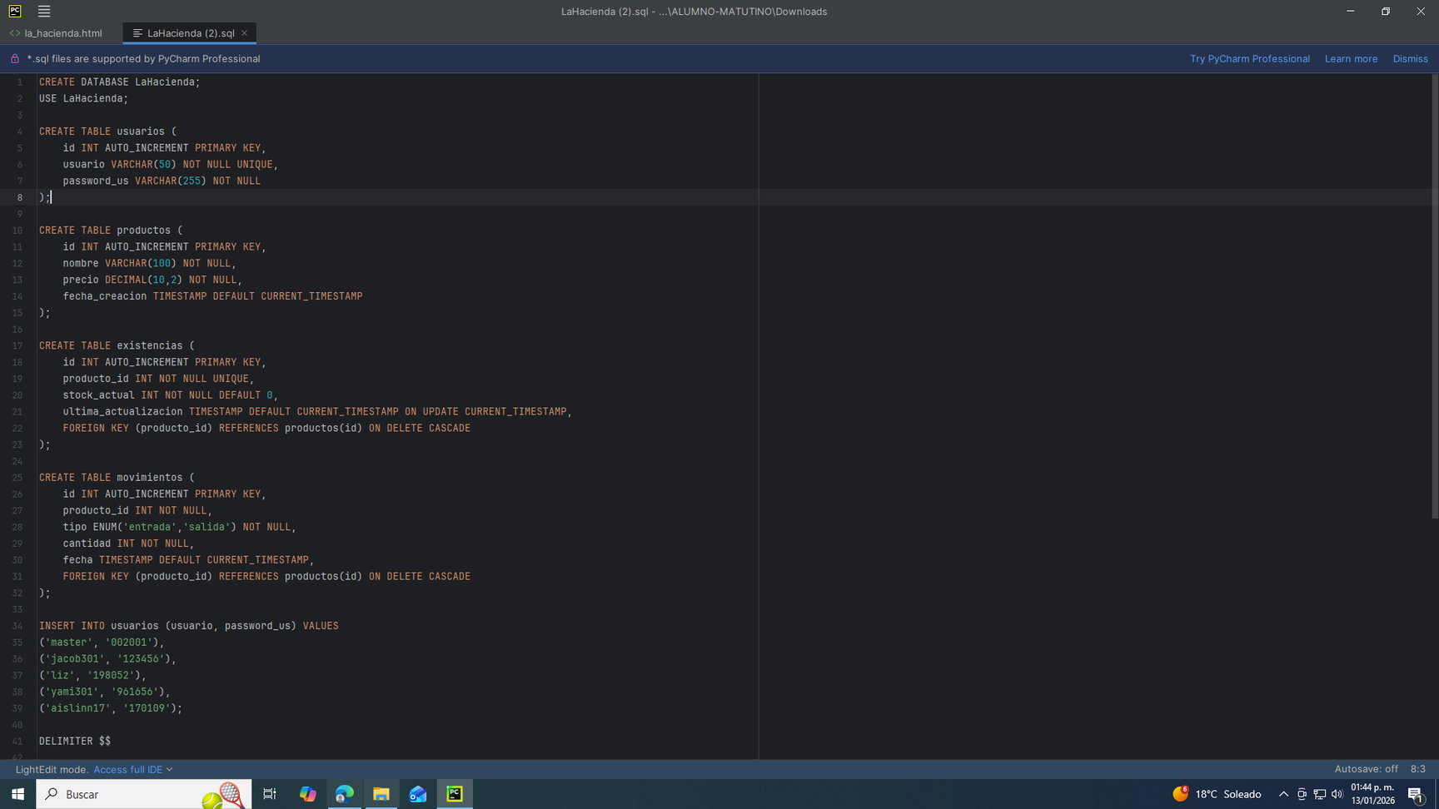
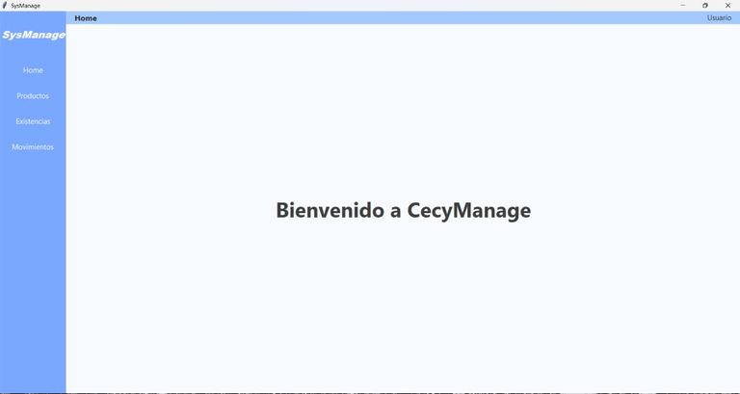
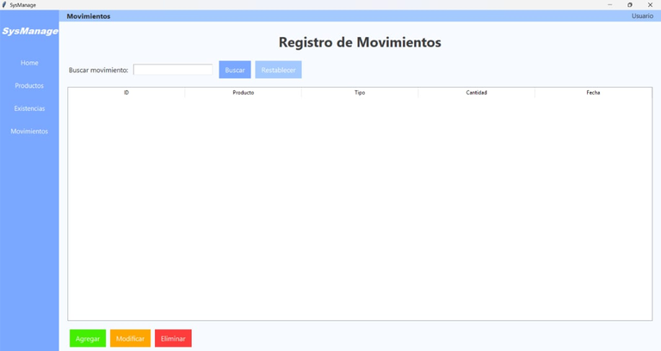
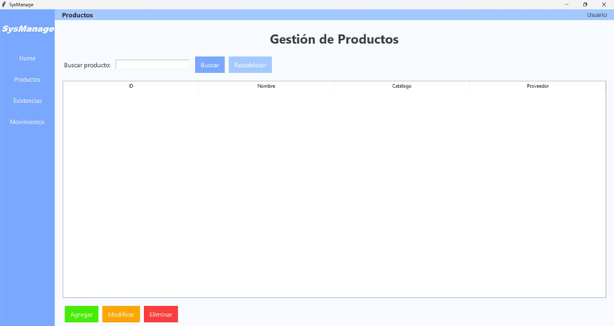

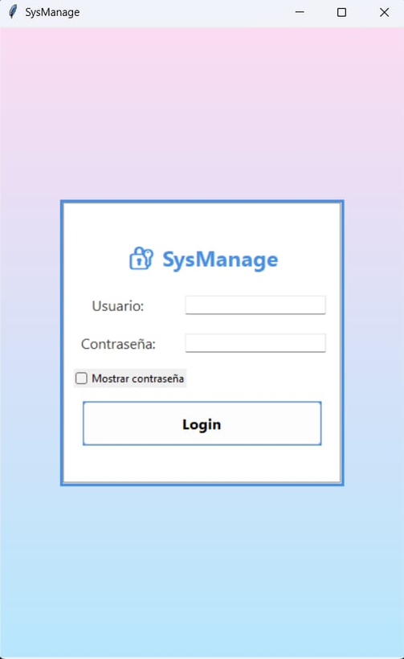
diseño de la aplicación
ventanas

Slide 5
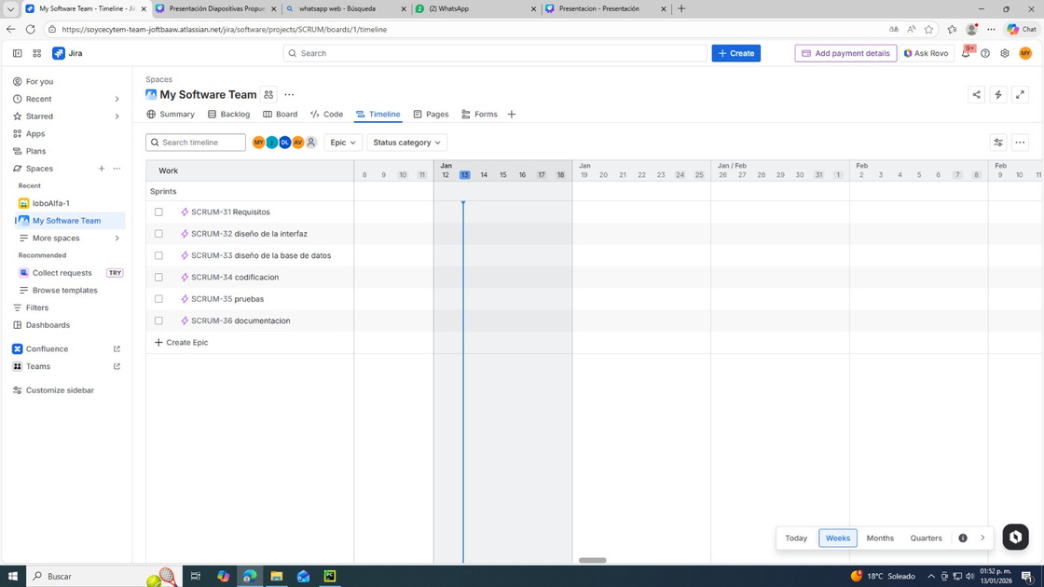
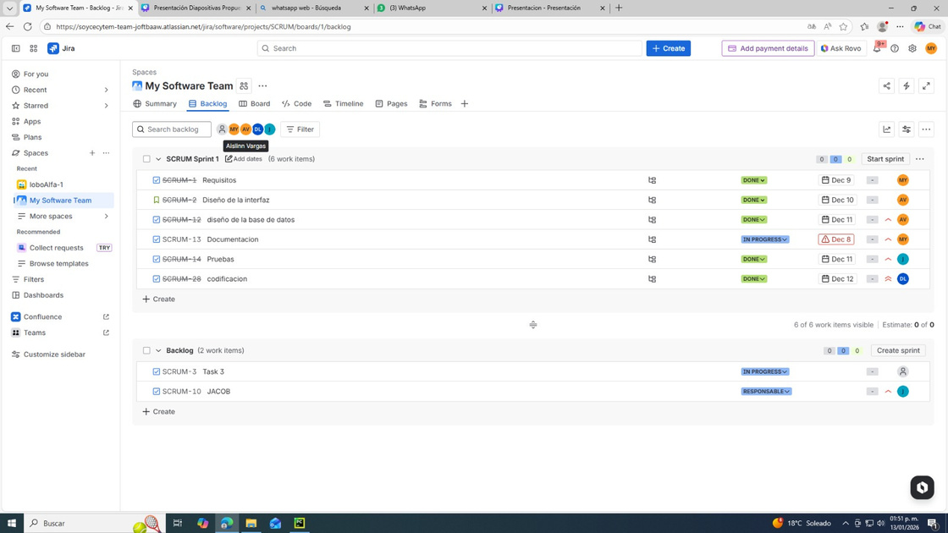
Jira
Para el seguimiento de nuestro proyecto utilizamos Jira, una herramienta que nos permitió facilitar y organizar el trabajo de manera más eficiente. A través de los tableros Scrum, logramos una mejor determinación y distribución de tareas, lo que ayudó a agilizar los procesos, asignar responsabilidades de forma clara y dar seguimiento al avance de cada actividad. Gracias a esto, el equipo pudo trabajar de manera más ordenada, colaborativa y efectiva.

Slide 6

Gestión con Jira

Slide 7
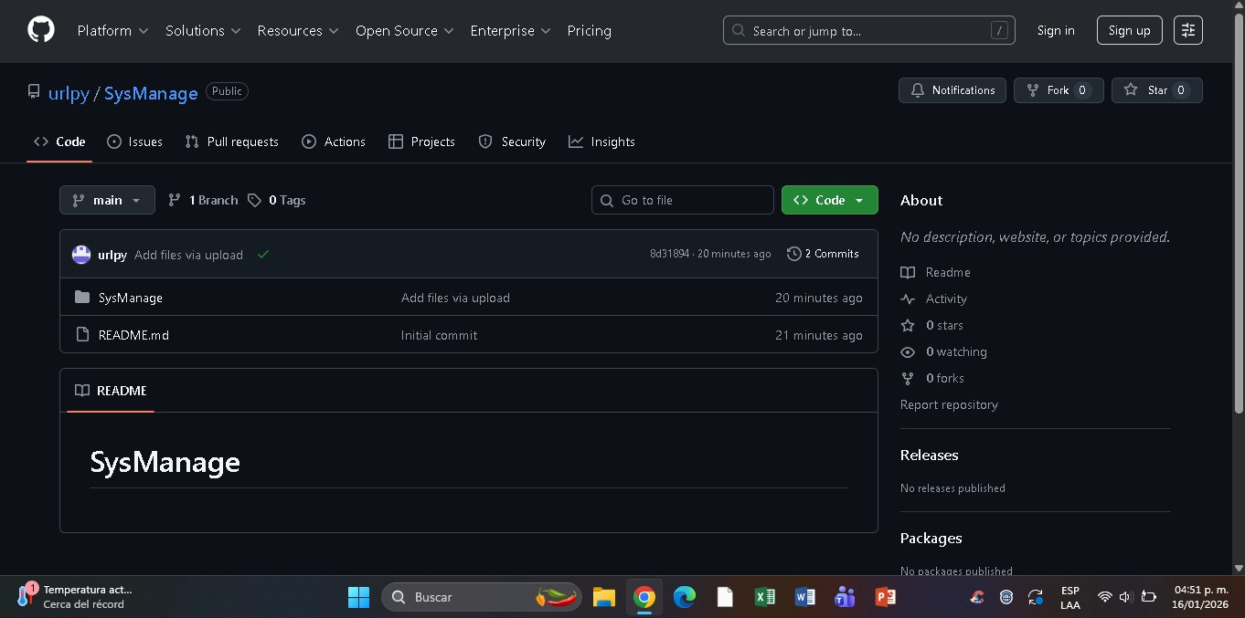
Github

Slide 8
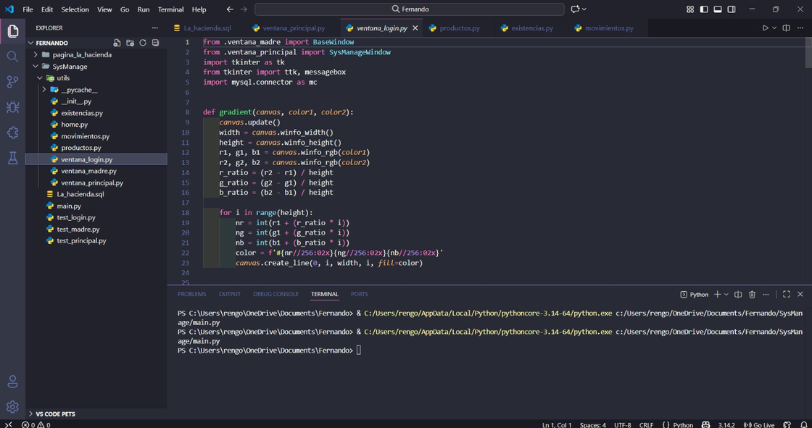

Codificación

Slide 9

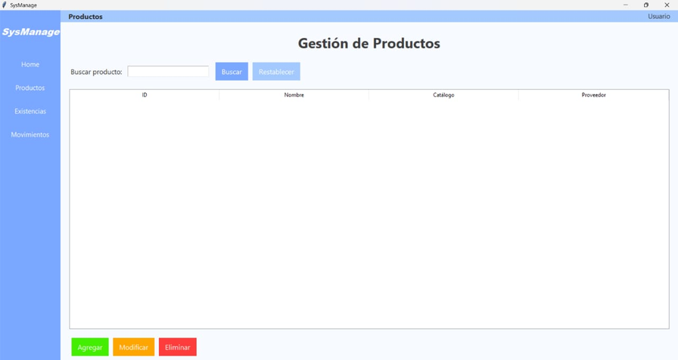

Control de inventario “La hacienda”

Slide 10
Github
Para el desarrollo y control de versiones de nuestro proyecto utilizamos GitHub, una plataforma que nos permitió almacenar y gestionar el código de manera segura y organizada. Gracias a esta herramienta, el equipo pudo colaborar de forma eficiente, realizar cambios de manera controlada y llevar un seguimiento del historial de modificaciones. Además, GitHub facilitó la integración del trabajo de cada integrante, reduciendo errores y mejorando la comunicación, lo que contribuyó a un desarrollo más ordenado y continuo del proyecto.

Slide 11
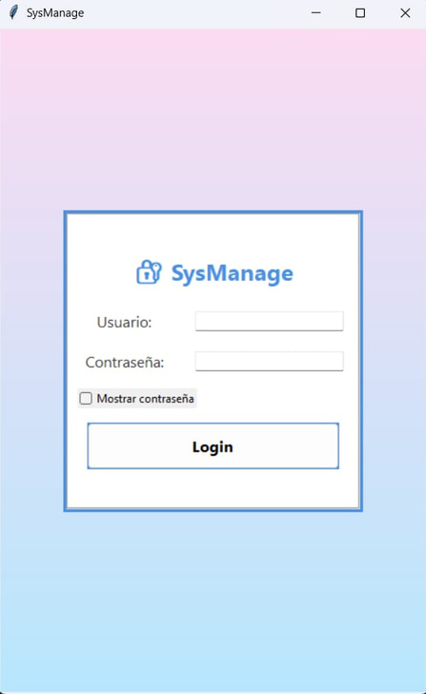
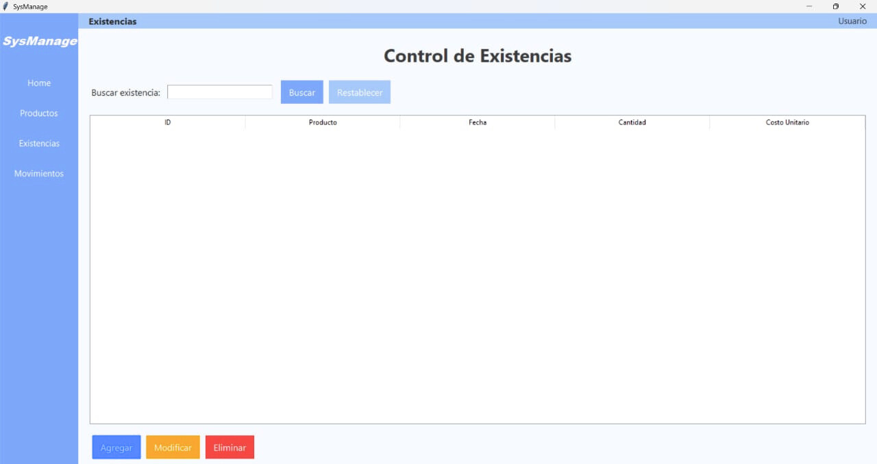
prueba
para asegurar el funcionamiento correcto de la aplicación y las funciones que esta contiene, la idea es evaluar cada una de las funciones por separado y estas nos ayudan a evitar errores futuros, facilita el mantenimiento y para entender cada una de las funciones.

Slide 12
DOCUMENTACION
Esta aplicación cuenta con dos manuales los cuales son:
manual de usuario: Su objetivo es enseñar a utilizar las funciones de la aplicación, sin necesidad de tener conocimientos técnicos profundos
manual técnico: Es la guía destinada al personal especializado (programadores, ingenieros o técnicos de mantenimiento). Su objetivo es explicar cómo está construido el sistema por dentro para poder repararlo, modificarlo o darle mantenimiento.

Slide 13
gracias
enero 2026

